Slide 1
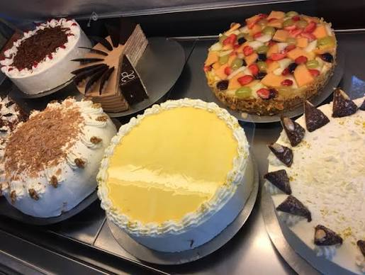
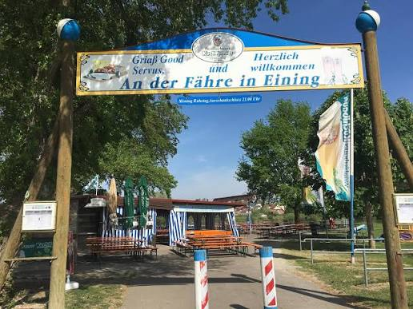
ASS-Seniorenausflug am 23. Juli 2026
Wir fahren zum Biergarten nach Einig an der Donau. Zuerst kehren wir in Jana`s Confiserie & Cafe in Abensberg ein. Anschließend Weiterfahrt nach Eining zum Biergarten an der Fähre.
Um ca. 16.30 sind wir in Einig am Biergarten an der Fähre mit Blick auf die Donau. Es besteht auch die Möglichkeit für einen gemütlichen Spaziergang.
13.00 Uhr Abfahrt in Thalham am Bushäusl
13.05 Uhr Abfahrt in Attenkirchen am Maibaum
Fahrtkosten € 20,00
Anmeldung unter 08168/96277 bei Brigitte Niedermeier

